Slide 1
Küçük Hücreli Dışı
Akciğer Kanserine Bağlı
Beyin Metastazlarında Radyoterapi
Prof. Dr. Eda Yirmibeşoğlu Erkal
Sağlık Bilimleri Üniversitesi
Ümraniye Eğitim ve Araştırma Hastanesi
eda.yirmibesogluerkal@sbu.edu.tr

Slide 2
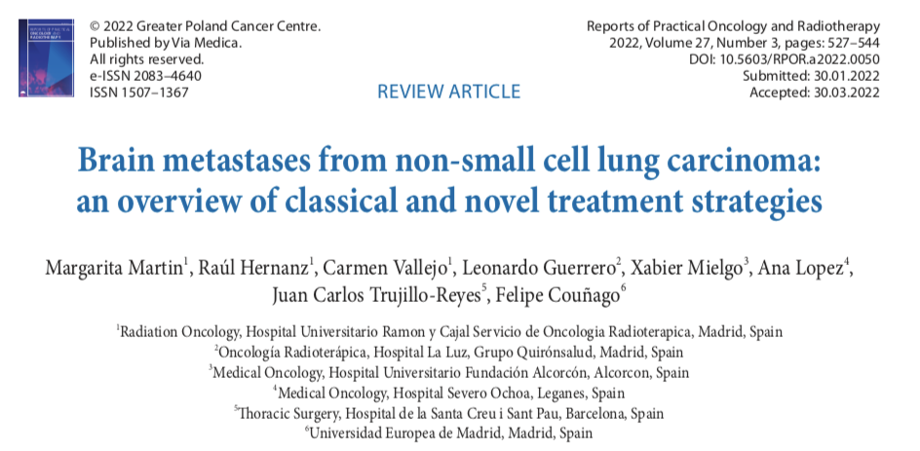
KHDAK’e bağlı beyin metastazları: Klasik ve güncel tedavi stratejilerine genel bakış

Slide 3
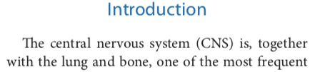
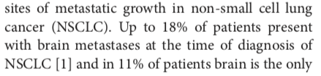

Tanı anında hastaların %18’inde beyin metastazı görülmektedir.
Hastaların %11’inde beyin tek başına metastaz bölgesi.
Tedavi sırasında hastaların %40’ında beyin metastazı gelişmektedir.

Slide 4
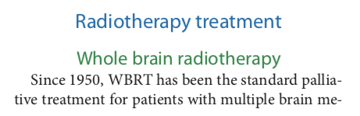
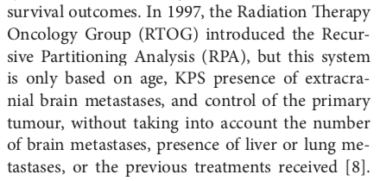
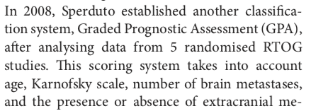
Multiple beyin metastazlarının standart tedavisi TBRT.
1997 RTOG-RPA
yaş, KPS, primer tümörün cevabı (metastaz sayısı, AC ve KC metastaz varlığı, önceki tedavileri dahil edilmedi)
2008 Sperduto GPA
5 RTOG randomize çalışma
Yaş, KPS, beyin met. sayısı, ekstrakranial met. varlığı dikkate alınarak sınıflama yapıldı.

Slide 5
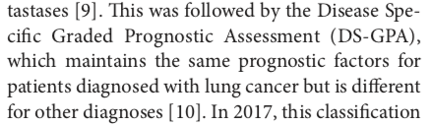
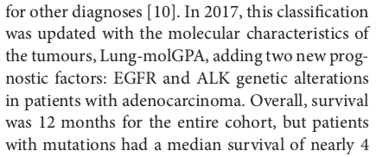
DS-GPA (hastalık spesifik)
Akciğer kanseri için spesifik.
Aynı prognostik faktörleri kapsar.
2017 Lung-molGPA
Moleküler özelliklere göre sınıflama güncellendi.
EGFR ve ALK genetik mutasyonlar eklendi (adenokarsinom alt grubunda)

Slide 6
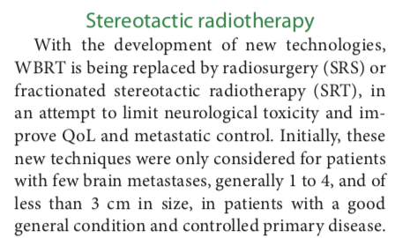
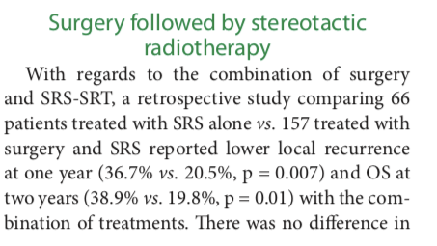
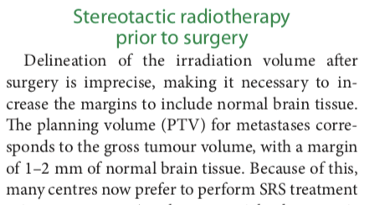
Yeni teknikler ile SRS veya SRT ön plana çıktı.
Yan etkileri azaltmak, yaşam kalitesini arttırmak ve kontrolü sağlamak amaç

Slide 7
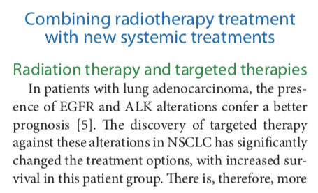
Yeni sistemik tedavilerle radyoterapi kombinasyonu tartışılan konu olarak gündemde

Slide 8
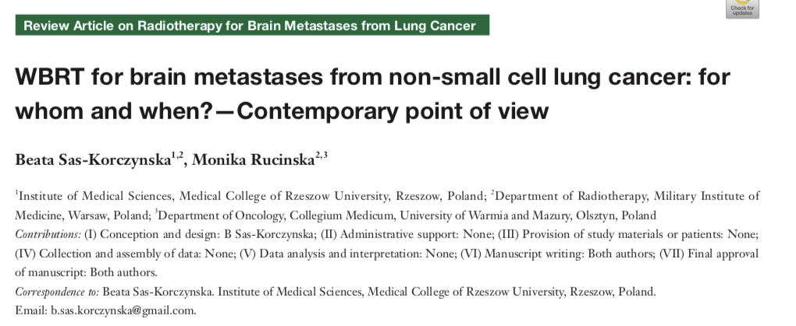
KHDAK’e bağlı beyin metaztazları için TBRT

Slide 9
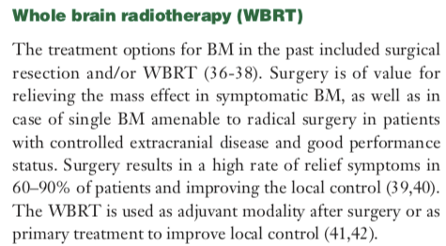
Beyin metastazlarında lokal kontrolü arttırmak için cerrahiyi takiben adjuvant veya primer tedavi olarak TBRT uygulanmaktadır.

Slide 10
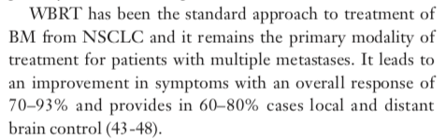
Multiple beyin metastazlarında standart tedavi olan TBRT %70-93 genel cevap oranları ve %60-80 vakada lokal ve uzak beyin metastazı kontrolü ile semptomlarda iyileşme sağlamaktadır.

Slide 11
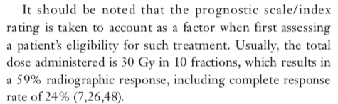
Tedavi kararında prognostik özelliklerine göre hasta seçimi önerilmektedir.
Total doz 30Gy/10f ile %59 radyolojik cevap, %24 tam cevap görülmektedir.

Slide 12
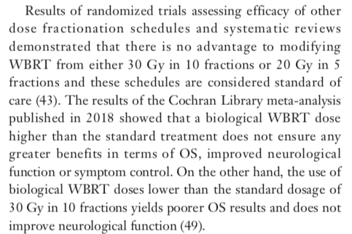
2018 Cochrane Library meta-analizinde standart tedavi dozlarının üzeri GS artışı sağlamadığı gibi nörolojik fonksiyonları ve semptomları da iyileştirmemektedir.
Daha düşük dozlarda ise GS kötüleşmekte ve nörolojik fonksiyonlar iyileşmemektedir.

Slide 13
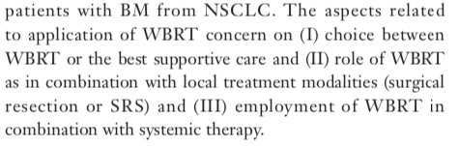
TBRT için tartışma konuları:
TBRT vs en iyi bakım
TBRT’nin diğer lokal tedavilerle kombinasyonu
TBRT ile sistemik tedavilerin kombinasyonu

Slide 14
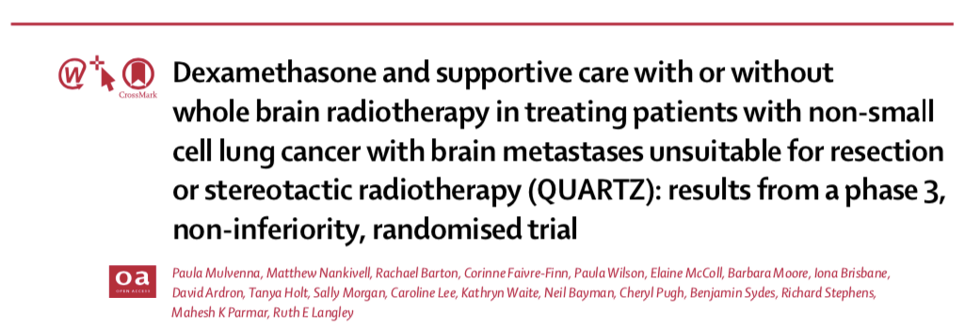
(QUARTZ) Cerrahi ve SRT’ye uygun olmayan KHDAK’e bağlı beyin metaztazları tedavisinde TBRT ile vs tek başına destek tedavisi: Faz III, non-inferiority, randomize çalışma

Slide 15
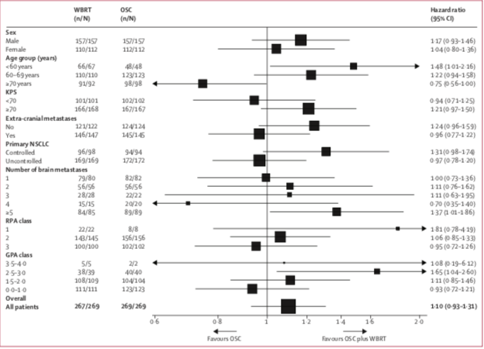
TBRT ile birlikte destek tedavisi
60 yaş altı
RPA sınıf 1
Tek başına destek tedavisi
GPA skoru düşük
kötü prognoz
ileri yaş

Slide 16
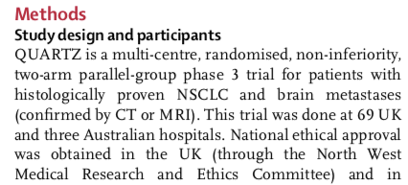
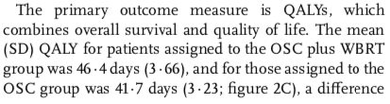
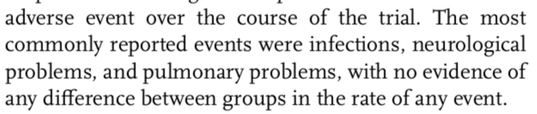
71 merkez çalışmaya dahil
Primer sonlanım noktası QALYs
Destek tedavi+TBRT 46.7 gün
Destek tedavi 41.7 gün
En sık yan etki enfeksiyon, nörolojik yan etki, pulmoner semptomlar (gruplar arası fark yok)

Slide 17
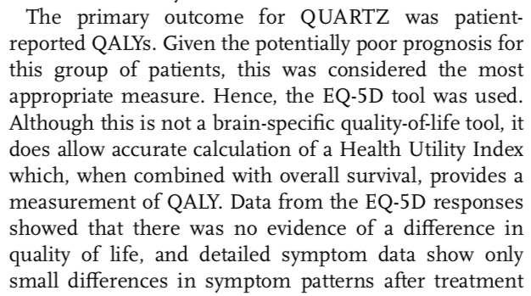
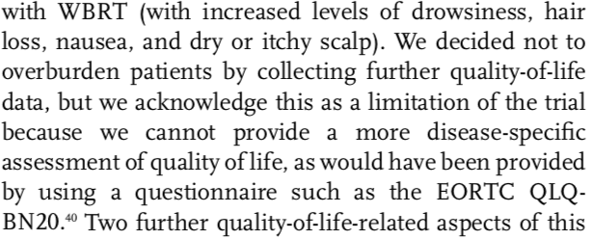
Hasta bağımlı QALYs
EQ-5D (EORTCQoL-BN20)
GS ve yaşam kalitesini birleştiriyor
TBRT yan etkileri:
Başdönmesi
Saç dökülmesi
Kusma
Kuru, kaşıntılı saçlı deri

Slide 18
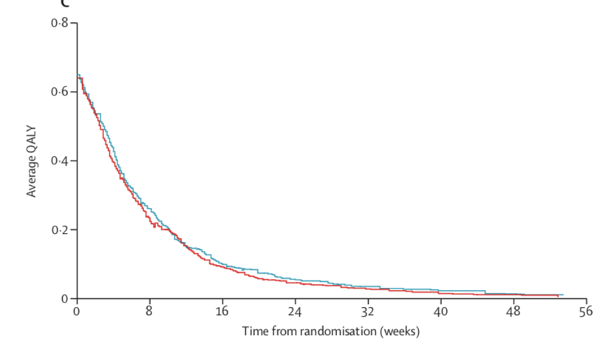
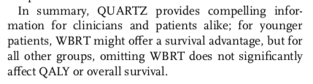
QUARTZ çalışmasına göre genç hastalarda TBRT sağkalım katkısı sağlayabilmektedir.
Diğer gruplar için QALY ve GS farkı olmaksızın destek tedavi tek başına önerilebilmektedir.

Slide 19
TBRT yan etkilerini azaltmak amaç
Sınırlı sayıda metastatik odak - sınırlı tedavi etkisi?
Randomize çalışmalar alt grup analiz sonuçları ne öneriyor?

Slide 20
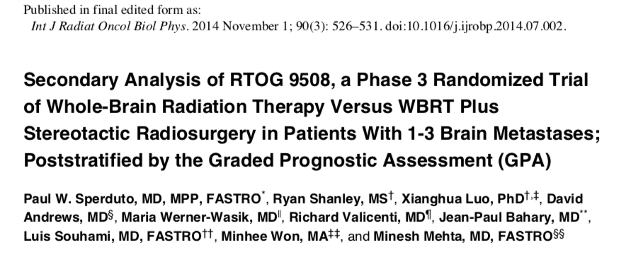
RTOG 9508, Faz III randomize çalışma
1-3 beyin metastazı olan hastalarda TBRT vs TBRT ve SRS

Slide 21
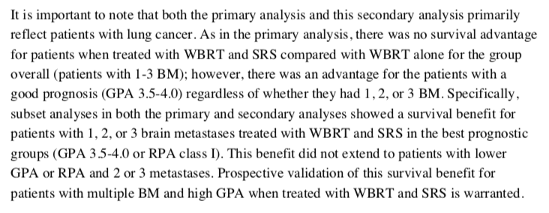
RPA sınıflaması yerine GPA sınıflaması ile analiz yapılmış.
İyi prognozlu (GPA 3.5-4) hastalarda metastaz sayısından bağımsız olarak TBRT+SRS tek başına SRS’e göre sağkalım avantajı gösterilmiş.
Özellikle alt grup analizde ise 1, 2 veya 3 metastazı olan (GPA 3.5-4 veya RPA sınıf I) hastalarda TBRT+SRS ile sağkalım katkısı bulunmuş.

Slide 22
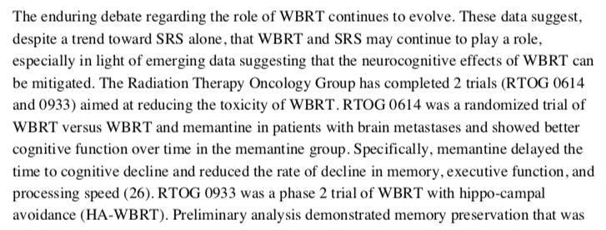
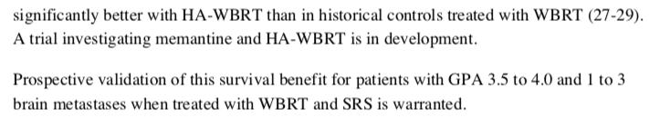
Bu çalışmanın sonuçları TBRT+SRS katkısını gösterdiği için TBRT yan etkilerini azaltacak RTOG çalışmaları yürütülmüştür.
Memantine ve hipokampus koruyucu TBRT ile yan etkilerin azaldığı, geciktiği gösterilmiştir.

Slide 23
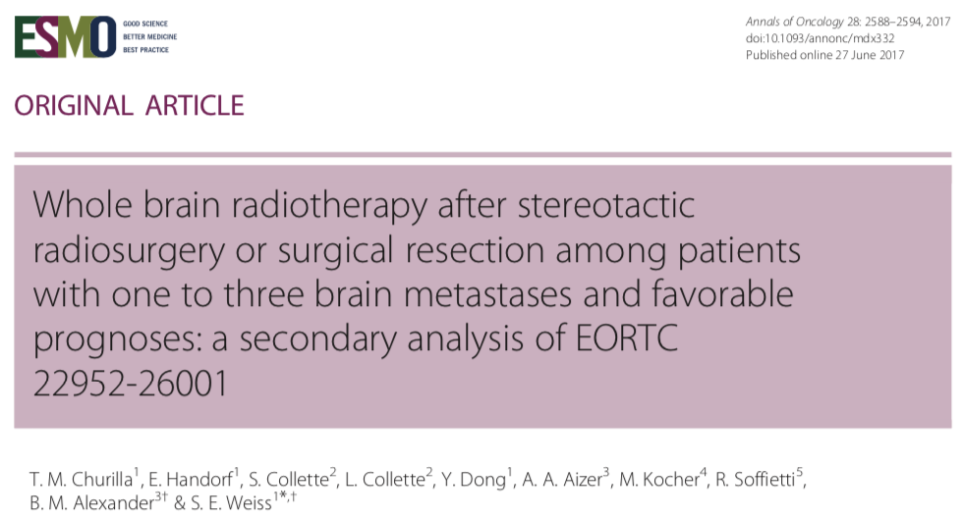
EORTC 22952-26001 ikincil analizi
1-3 beyin metastazında SRS veya cerrahiyi takiben TBRT

Slide 24
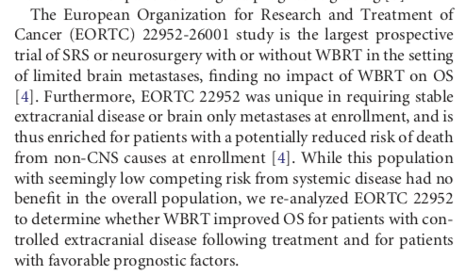
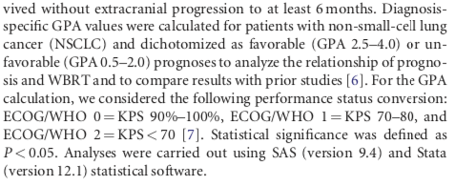
Bu çalışmada ekstrakranial hastalığın kontrol altında olması ve sadece beyin metastazı olan hastaları içermesi nedeni ile SSS dışı nedenle ölüm riski azalmıştır.
DS-GPA değerleri sınıflanmıştır.
GPA 2.5-4 (iyi prognoz) ve GPA 0.5-2.0 (kötü prognoz)

Slide 25
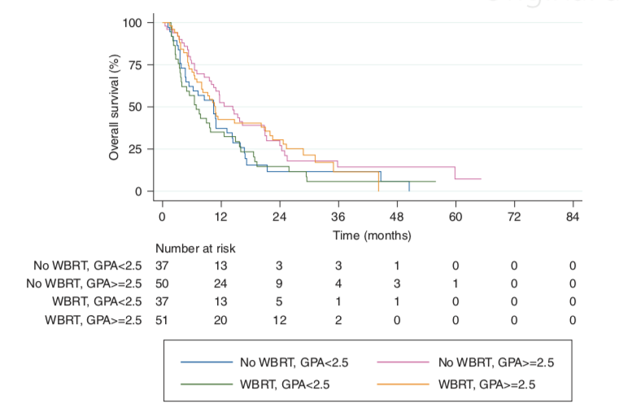
Prognoza göre bakıldığında GS farkı bulunmamıştır.
TBRT uygulanmayabilir.

Slide 26
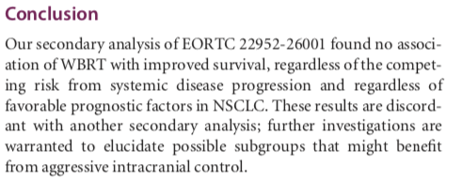
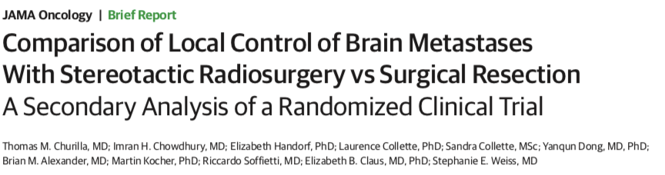
Sistemik hastalık progresyonuna ve iyi prognoza bakılmaksızın TBRT eklenmesi sağkalımda iyileşme göstermemiştir.

Slide 27
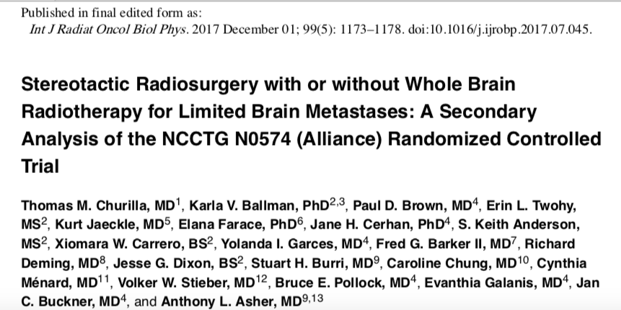
Alliance çalışması: SRS+TBRT vs SRS

Slide 28
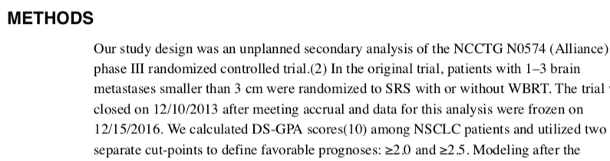
NCCTC N0574 faz III çalışması ikincil analizi
DS-GPA için iki farklı eşik değer kullanılmış.

Slide 29
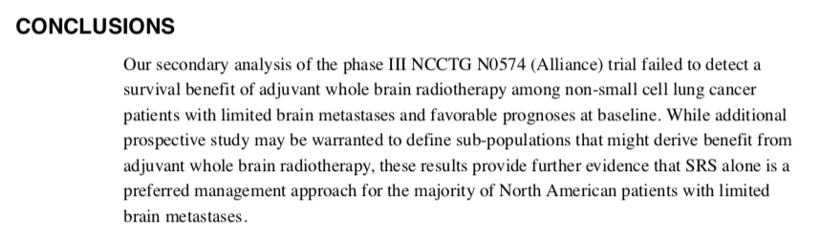
Sınırlı beyin metastazı olan ve iyi prognozlu KHDAK tanılı hastalarda lokal kontrole katkı sağlamasına rağmen adjuvant TBRT sağkalım katkısı sağlamamış.

Slide 30
SRS vs Cerrahi
Randomize klinik çalışma ikincil analizi

Slide 31
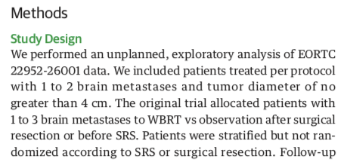
EORTC verileri ile yapılmış.
1-2 metastaz ve 4cm altında tümör çapı olan hastalar dahil edilmiş.

Slide 32
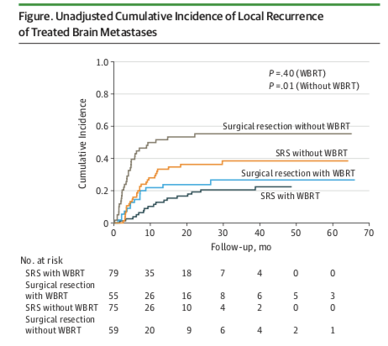
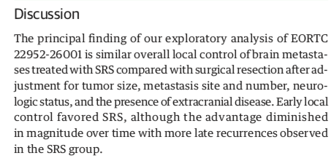
Lokal kontrol SRS ve cerrahi gruplarında TBRT eklenmiş hastalarda diğerlerine göre daha iyi.
Tümör boyutu, metastaz yerleşim yeri ve sayısı, nörolojik durumu, ekstrakraniyal hastalık varlığına göre analiz edildiğinde erken lokal kontrol SRS grubunda daha iyi bulunmuş. Geç nüksler ise daha fazla görülmüştür.

Slide 33
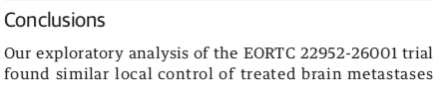
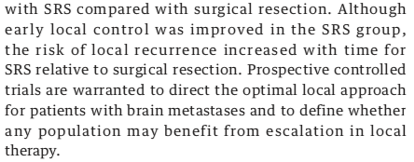
Lokal tedavilerin arttırılmasından daha fazla yarar sağlayabilecek hastaların belirlenmesi için kontrollü prospektif çalışmalara ihtiyaç vardır.

Slide 34
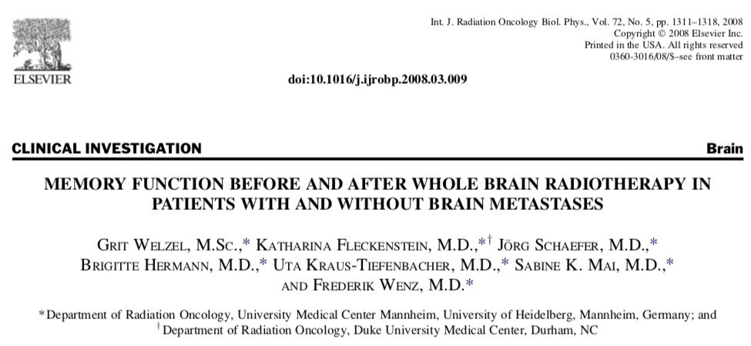
TBRT öncesi ve sonrası hafıza

Slide 35
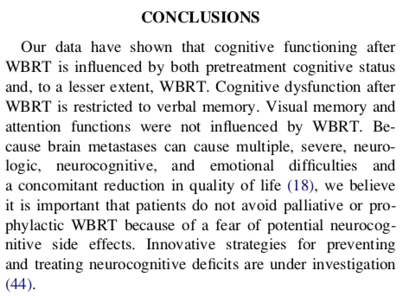
TBRT ile başlıca kognitif fonksiyon bozukluğunun sözel hafızada olduğu gösterilmiştir. Metastatik odaklar ciddi nörolojik, nörokognitif ve duygusal bozukluklara neden olmaktadır.

Slide 36
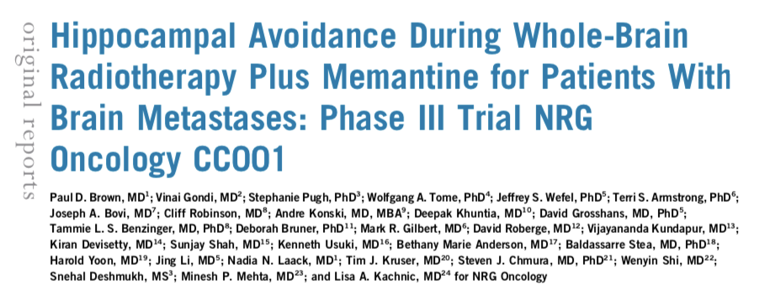
HK-TBRT ile memantine kullanımı

Slide 37
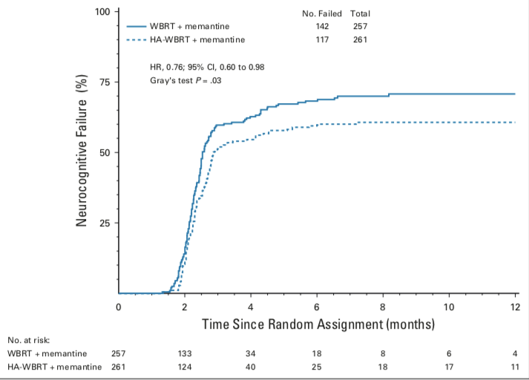

%57’si akciğer kanseri

Slide 38
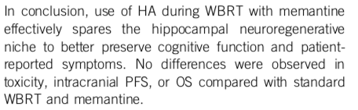
HK-TBRT kognitif fonksiyonları ve hasta tarafından bildirilen semptomları azaltmaktadır.
Toksisite, intrakraniyal progresyonsuz sağkalım ve GS’da fark gözlenmemiştir.

Slide 39

HK-TBRT’nin uzun dönem nörokognitif fonksiyonu koruyucu etkisi

Slide 40


Retrospektif seri (2015-2017)
47 hasta
Ortalama yaş 65
Güvenirlik ve etkinlik kanıtlanmamıştır.
Uzun dönem nörokognitif fonksiyonları koruyabileceği belirtilmiştir.
GS ve PS arasında anlamlı fark bulunmamıştır.
Hipokampus çevresinde nüks riski artmamıştır.

Slide 41

Hipokampus konturlaması

Slide 42

Sınırlı sayıda beyin metastazında SRS, TBRT veya iki tedavinin birlikte uygulanması
META-ANALİZ

Slide 43

Birincil sonlanım GS, lokal kontrol (var olan metastazın cevabı), beyinde uzak kontrol
İkincil sonlanım nörokognitif fonksiyon, yaşam kalitesi ve tedavi toksisitesi

Slide 44

TBRT+SRS vs TBRT GS için anlamlı fark yok.
TBRT+SRS vs TBRT lokal kontrol oranları daha iyi.

Slide 45

SRS vs TBRT+SRS GS için anlamlı fark yok.

Slide 46

TBRT+ SRS vs SRS lokal açısından daha iyi.
TBRT+ SRS vs SRS beyin için uzak kontrol açısından daha iyi.

Slide 47

Seçilmiş hastalarda (4’den az metastaz) TBRT+SRS vs SRS tek başına arasında GS açısından fark yoktur.
SRS ile yan etkiler daha az görülmektedir.
Tek başına SRS, yeni metastatik odaklar açısından sık MRI takibi ile rutin olarak önerilmelidir.

Slide 48

SRS vs SRS+TBRT faz III çalışmalar:
Bireysel hasta verisi metaanalizi

Slide 49


Hastaların %59’unun primeri akciğer
SRS+TBRT kohortunda akciğer hastası fazla olmasına rağmen istatiksel olarak anlamlı fark yok.

Slide 50

1-4 metastaz olan hastalarda ve 50 yaş altı hastalarda SRS tek başına önerilmektedir.
TBRT’nin uygulanmamasının uzak beyin nüksü açısından olumsuz etkisi görülmemiştir.

Slide 51

SRS vs SRS+TBRT kongnitif fonksiyonlar açısından etkisi:
Randomize çalışma

Slide 52


Hastaların %70’i akciğer kanseri
1-3 beyin metastazında tek başına SRS, SRS+TBRT’ye göre 3. ayda daha az kognitif bozulmaya neden olmaktadır. GS’da fark olmaması tek başına SRS’yi tercih edilebilir yapmaktadır.

Slide 53

1-3 beyin metastazında SRS veya cerrahiyi takiben TBRT vs İzlem:
EORTC 22952-26001

Slide 54


İntrakraniyal progresyon SRS ve cerrahiyi takiben
izlem vs TBRT; %78 vs %48
Cerrahiyi takiben, 2. yılda TBRT ilk lokalizasyonda nüksü %59’dan %42’ye düşürmektedir.
SRS’i takiben TBRT ilk lokalizasyonda nüksü %31’den %19’a düşürmektedir.

Slide 55


Birincil sonlanım noktası açısından
(WHO PS 2 ortalama süresi, 10 ay vs 9.5 ay)
izlem vs TBRT arasında fark yok.
2. yılda yaşayan ve bağımsız olabilen hastalar
%22.3 vs %22.6

Slide 56

1-3 metastazı olan hastalarda SRS’i takiben TBRT’si intakraniyal nüksleri %80’den %50’ye, cerrahiyi takiben %60’dan %30’a düşürmektedir.
TBRT, progresyonsuz sağkalımda minimal etki görülmesine rağmen GS ve işlevsel bağımsızlık açısından katkı sağlamamaktadır.

Slide 57

Genel durumu iyi olan, sistemik hastalık kontrol altında ve sınırlı sayıda beyin metastazı olan hastalarda sık arayla görüntüleme yapılarak TBRT’si uygulanmayabilir.
Lokal kontrol arttığı için lokal radyoterapi uygulamaları çalışmalarla desteklenmelidir.

Slide 58

Beyin metastazında cerrahiyi takiben tümör yatağına SRS’nin rolü

Slide 59




Hastaların %46’sı akciğer
14 çalışma, 629 hasta
2 prospektif, 12 retrospektif çalışma
Ortalama SRS dozu 17Gy (15-20Gy)
En sık yan etki, ödem ve radyasyon nekrozu (%50’si asemptomatik)
Kavite çevresi 1-3 mm marj
Marjın lokal kontrol ile ilişkisi yok.

Slide 60


Postoperatif SRS, GTR yapılabilecek ve hedef hacim küçük olacak hastalarda en uygun tedavidir.
Hedef hacme verilen marjın yararı gösterilememiştir.

Slide 61

ASTRO kılavuzu: Beyin metastazları için RT

Slide 62


Slide 63


İntakt beyin metastazında tek başına SRS endikasyonları?
ECOG 0-2 ve 4’e kadar olan metastazlarda SRS önerilir (kanıt düzeyi yüksek)
Cerrahi olan beyin metastazında tek başına izlem, TBRT ve SRS endikasyonları?
İntakraniyal hastalığı kontrol etmek için SRS veya TBRT önerilir (kanıt düzeyi yüksek)
Sınırlı sayıda ek metastatik odak varsa yan etkisi az olduğu için SRS önerilir.

Slide 64

İntakt beyin metastazlarında TBRT endikasyonları?
Cerrahi veya SRS uygun olmayan hastalara 30Gy/10fx
İyi prognozlu ve TBRT alan hastalarda HK-TBRT önerilir
TBRT veya HK-TBRT memantin eklenmesi önerilir (kanıt düzeyi düşük)
SRS’i takiben TBRT rutin olarak önerilmez
Prognozu kötü olan hastalarda destek tedavi veya TBRT (5fx) tercih edilir.

Slide 65

Semptomatik radyonekroz riski?
V12’nin 10cc altında olması önerilir
(duruma göre değerlendirme önerilir, kanıt düzeyi düşük).
Fraksiyone şemalar tercih edilebilir.

Slide 66


Slide 67

Bir önceki ASTRO kılavuzunun ardında HK-TBRT, SRS ve sistemik tedaviler ön plana çıktı.
Farklı tedavi modaliteleri için uygun hasta seçiminin yeni klinik çalışmalar ile desteklenmesine ihtiyaç var.

Slide 68

ISRS kılavuzu: Postoperatif cerrahi kavite için SRS

Slide 69

Lokal kontrol için reçetelenen doz

Slide 70

Cerrahi sonrası kaviteye lokal kontrol açısından izlem yerine SRS öneriliyor.
1 tane çıkarılmış metastaz, ECOG 0-2, kavite〈5cm olan hastalarda yan etki nedeni ile TBRT yerine SRS öneriyor.

Slide 71

Cerrahi kavite, cerrahi hattı ile birlikte 2-3 mm marj ile PTV önerilmektedir.
Tümörün dura veya sinüs teması varsa daha geniş CTV önerilmektedir.

Slide 72

Postoperatif total çıkarılmış kavite konturlaması için konsensus

Slide 73



Slide 74

CTV konturlarken;
T1 ağırlıklı kontrastlı görüntüde kontrast tutan yerleri (ödem hariç)
Postoperatif BT veya MRI’da görülen cerrahi hattını
Eğer preop dura ile ilişkili ise kemik greftine 5-10mm marj
Eğer dura ile ilişkisi yoksa kemik greftine 1-5 mm marj
Venöz sinüs ile ilişkili ise sinüs boyunca 1-5 mm marj

Slide 75

Klinik sonuçlar ve nüks özelliklerini gösteren çalışmalar çıkana kadar kılavuz önerilerinin yanısıra klinik kararın vaka bazında belirlenmesi önerilmektedir.

Slide 76

Akciğer kanseri beyin metastazları için modern SRS:
Güncel yaklaşımlar ve gelecek bakış açısı
2023 derleme

Slide 77


Teknolojinin ilerlemesi ile daha az invaziv ve daha doğru tedaviler uygulansa da bu teknolojiler arasında etkinlik ve toksisite açısından birbirlerine üstün etki gösterilmemiştir.
Yan etkilerden biri olan radyasyon nekrozu için rCBV (rölatif beyin kan volümü) tanıda kullanılabilir. Diffüzyon ağırlıklı MR görüntüleri de RN için yardımcı olabilir.

Slide 78

Önerilen tedavi dozları ve doz sınırlamaları

Slide 79

SRS ile tekrar ışınlama
Güncel bir konsensus olmamasına rağmen SRS lokal ve intakraniyal uzak nükslerde TBRT, cerrahi veya sistemik tedavilere göre daha avantajlı görülmekte.
NRG-BN009 faz III çalışma
SRS’i takiben birinci veya ikinci uzak beyin nüksü sırasında, yılda 4 ve üzeri yeni beyin metastazı gelişen hastalarda
HK-TBRT+SRS etkisi

Slide 80


SRS takiben lokal nükslerde cerrahi en iyi tedavi seçeceği olarak görülse de tekrarlayan SRS de uygulanabilir tedavi seçeneği
16-18Gy öneriliyor. Doz arttırılması lokal kontrolü arttırabilir.
Devam eden iki çalışmanın sonuçlarına ihtiyacımız var

Slide 81

Cerrahiye ek SRS vs SRT ve adjuvant vs neoadjuvant SRS devam eden çalışmalar

Slide 82


Checkpoint inhibitörleri KHDAK tanılı hastalarda prognozu iyileştirdiği gibi BM görülme riskini azaltmaktadır.
Spesifik histolojiler için SRS ile kombinasyonları etkinlik ve toksisite açısından prospektif çalışmaların sonuçları beklenmelidir.
RT’nin tedaviden çıkarılması için yeterli kanıt bulunmamaktadır.

Slide 83


Tirozin kinaz inhibitörleri ve SRS
EGFR ve ALK inhibitörlerinin SSS üzerinde etkileri gösterilmektedir. Randomize çalışmaların alt grup analizlerinden asemptomatik beyin metastazlarında seçilmiş hastalarda kullanımları önerilmektedir.
Eşzamanlı uygulamalar için devam eden çalışmaların sonuçları beklenmelidir.

Slide 84

SRS ve TKI eşzamanlı kullanımı için devam eden çalışmalar

Slide 85



Bizi neler bekliyor?
Tümör mikroçevresi ve RT ile etkileşimi
T hücreleri
Makrofajlar
Sitotoksisite
Tümör büyümesi
Dendritik hücreler
NK hücreleri
İnvazyon
Antijenler
Nekroz

Slide 86
Sabrınız için teşekkür ederim…

